Slide 1
遗 传 学 (第3版)
第18章 行为遗传概论
1.行为遗传学与行为的遗传基础
2.果蝇求偶行为的遗传基础
3.线虫聚集行为的遗传基础
4.鱼类群游行为与昆虫社会行为的遗传基础
5.鼠类掘洞行为的遗传基础
6.人类行为的遗传基础
7.人类的行为紊乱与疾病的遗传基础

Slide 2
18.1 行为遗传学与行为的遗传基础
18.1.1 行为遗传学的概念
行为遗传学（behavioral genetics）是研究行为的遗传基础与机制的遗传学分支学科。
行为是指生物对内外环境中的变化或信号刺激所作出的一种生理反应。或是指人体和其他动物对内外环境变化自发产生的、神经肌肉系统的一系列连续、复杂的局部或整体的动作，并最终呈现为觅食、求偶、攻击、逃避等活动以及情绪、智力、性格、应激反应等各种过程和状态。
生物的行为一般由多基因控制，通常表现为数量性状的特征，环境对行为能够产生较大的影响，完成某种特定的行为需要涉及多种组织与器官。

Slide 3
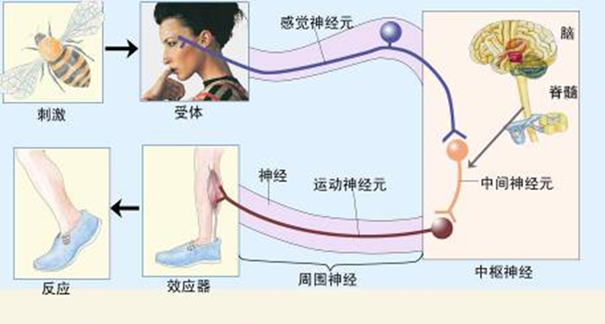


Slide 4
人类的行为涉及神经系统的复杂调节以及心理和生理的活动，因此行为遗传学与神经生物学、心理学和生理学关系密切。
基因或基因组只有最终转化为对个体结构或行为的控制，才能表现出其控制性状、影响进化的功能。
人类的许多疾病，诸如痴呆、精神错乱、成瘾等涉及行为的紊乱。当代行为遗传学研究的热点之一在于鉴定导致人类行为异常的基因及其作用机制。

Slide 5
18.1.2 行为的遗传基础
行为是由多基因和环境共同作用于神经系统的结果，人类的多种特殊行为更是如此。多基因控制的行为兼有多因一效和一因多效的特征。
行为是基因之间在功能上相互作用的结果，往往涉及多个组织器官复杂的神经肌肉活动。某个基因直接决定某种具体行为的实例并不多见，常见的是基因只是控制产生某种行为的某个环节，而并不直接指导行为的形成。即：基因一般是构成产生某种行为的基础与条件，而并非是产生某种行为的直接原因。例如，果蝇icebox基因在脑的结构形成中起作用，该基因突变后由于脑发育缺陷而无法交配，但是并不能由此认定该基因是直接控制果蝇的交配行为。

Slide 6
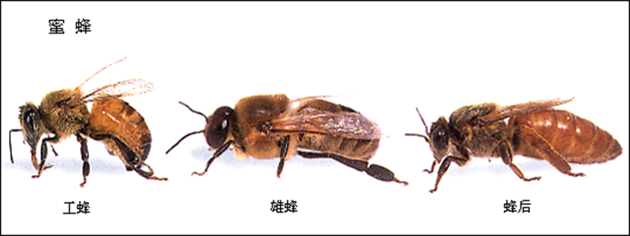

例：蜜蜂的清巢行为
雄蜂来自于未受精的卵子，而雌性则来源于受精卵并最终成长为工蜂
蜜蜂的一些品系有清洁蜂
巢的行为，对该行为研究表明
这种行为受两对等位基因控制。
1964年，W. Rothenbuhler 对蜜蜂的两个品系进行如下交配：
杂交：“清洁的（hygienic）”蜂后  “不清洁的（nonhygienic）”雄蜂
⇩
所有工蜂（2n）都为“nonhygienic”，说明其为显性性状
回交：“清洁的（hygienic）”蜂后（2n） 蜂后未受精卵生成的雄蜂
⇩
出现4种表型：表现清洁行为（hygienic behavior）的蜂群；蜂群中的工蜂打开放有死亡幼虫的蜂室，但不搬走幼虫尸体；蜂群中的工蜂不打开放有死亡幼虫的蜂室，若实验人员为它们打开蜂室，则工蜂会搬走幼虫尸体；蜂群中的工蜂既不打开放有死亡幼虫的蜂室，也不搬走幼虫尸体。
这4种类型的蜂群出现的频率相同，说明有两对等位基因控制蜜蜂的清巢行为。
（n）
（2n）

Slide 7
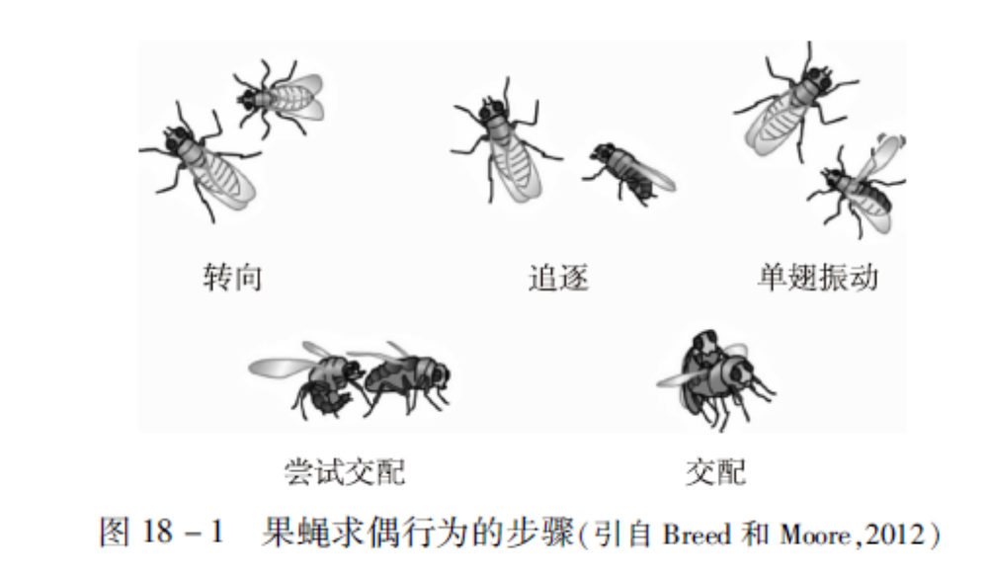
18.2 果蝇求偶行为的遗传基础
18.2.1 果蝇求偶行为模式
果蝇的求偶行为是行为遗传学研究的一个经典范例。
果蝇的求偶行为涉及一系列连续的步骤，需要神经组织、感觉和运动器官的协同作用。雄性果蝇的求偶行为可分为如下几个模式化的固定步骤（图18-1）：
身体转向雌蝇  追逐雌蝇
用前肢轻轻拍打雌蝇的腹部
 扇动双翅唱“求爱歌”
用口器触碰雌蝇的尾部
尝试交配  交配。

Slide 8
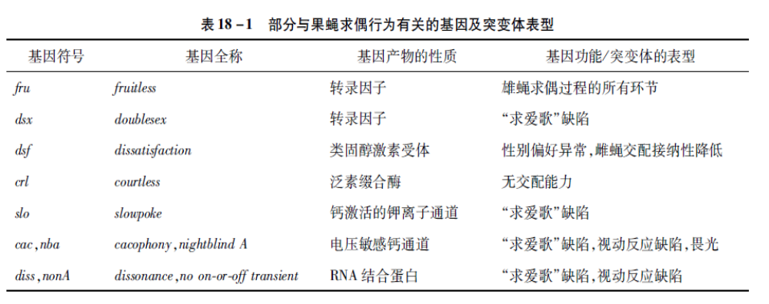
18.2.2 基因与果蝇求偶行为
已知有多个基因与果蝇的求偶行为有关（表18-1）

Slide 9
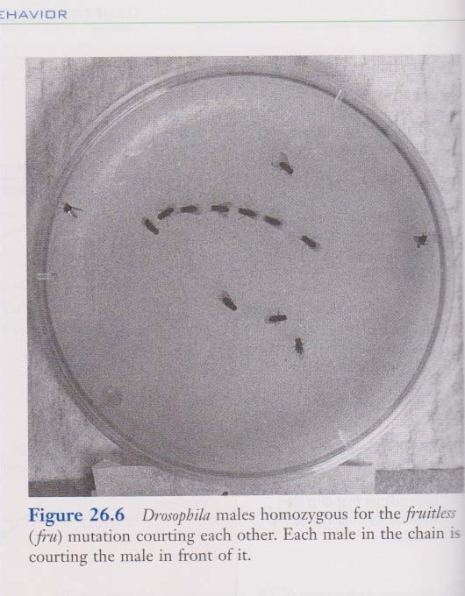
例：果蝇的性偏好（sexual preference）
果蝇有一种雄性不育突变品系，该品系的突变纯合体雄蝇即使向雌蝇求爱，也不打算同雌蝇交配。更令人奇怪的是突变体雄蝇会向野生型和突变体的雄蝇求爱。当把一群突变型果蝇放在一起饲养时，雄蝇会形成一条长链或一个圆圈（Figure 26.6）。链中的每一个雄蝇都在向前面的雄蝇求爱，这种行为十分明显。可是，雄性不育系突变品系的雌蝇的行为没有
变化。纯合的突变型雌蝇很容易同野生型雄蝇交配而产生子代。
这个突变基因定名为fruitless (fru)。1996年该基因被克隆，是调控果蝇行为的一个基因，这提示生物性行为的性偏好是受基因控制的。

Slide 10
研究表明fru 基因编码一种转录因子，其本身的转录存在复杂的调控。该基因有4个启动子（P1∼P4），其中只有P1的转录物才能够通过适当的剪接产生雄蝇特异的mRNA，由该mRNA翻译产生的蛋白质为雄蝇正常的求偶行为所必需。该特异的mRNA在其发育的蛹期中枢神经系统的大约20个细胞中表达，其表达产物很可能是调控果蝇在发育过程中建立雄性特异的神经连接，从而保证雄蝇在成体后能够产生正确的求偶行为。

Slide 11
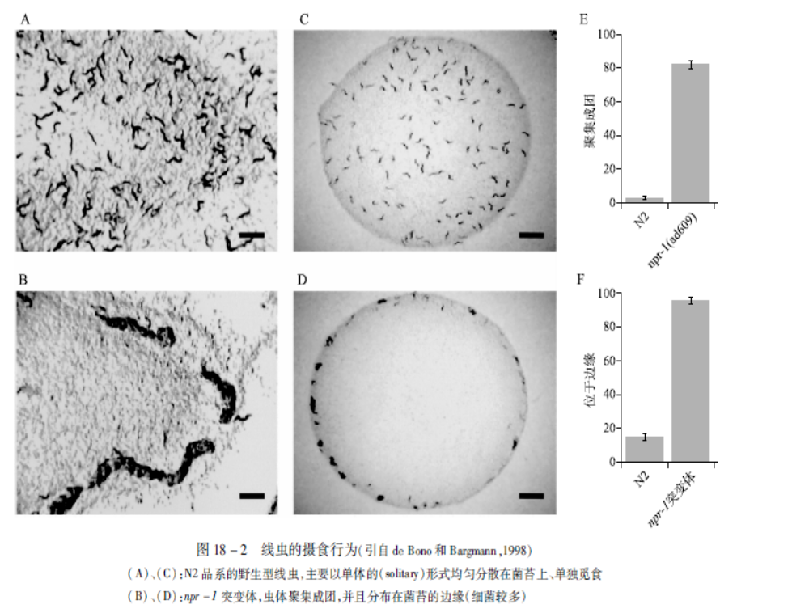
18.3 线虫聚集行为的遗传基础
18.3.1 线虫的聚集行为
从野外采集到的线虫取食行为有两种情况，有的在菌苔上众多个体会聚集在一起“聚餐”，有的则独自行动、独立觅食。它们的这种不同行为是受遗传控制的。N2品系的野生型线虫属于独自觅食者，但是突变体npr-1（neuropeptide receptor resemblance 1）
则使线虫转变为社会型的觅食者——虫体倾向于聚集在一起，并且喜欢分布在细菌较多的菌苔的边缘（图18-2）。

Slide 12
18.3.2 基因与线虫聚集行为
研究证明，在线虫中基因npr-1编码一种G蛋白偶联受体，该蛋白质一个氨基酸残基的改变造成两种截然不同的取食行为，第215位氨基酸残基为苯丙氨酸（Phe）的线虫表现为聚集采食的表型，为缬氨酸（Val）时则表现为独自觅食。
npr-1基因在某些特定的神经元中表达，可导致cGMP门控离子通道信号通路受到抑制，从而使线虫形成独自觅食的行为。cGMP门控离子通道由tax2和tax4基因编码，这两个基因发生失活突变后与NPR-1被激活的表型类似，都是使线虫表现为单独觅食。
线虫保留这两种采食行为的意义在于：当食物匮乏时，聚集采食使线虫的活动范围有限，能够减少觅食的能量消耗，对线虫生存有利。其缺点是增加了个体之间在食物资源上的竞争。一般而言，逆境往往会促进线虫选择聚集采食，而在有利的生存环境下，线虫则往往表现出独来独往的觅食行为。

Slide 13
18.4 鱼类群游行为与昆虫社会行为的遗传基础
18.4.1 鱼类群游行为的遗传模式
群游是鱼类较为常见的一种群体性的行为。三刺鱼（Gasterosteus aculeatus）是一种小型鱼类（15cm），海水中的三刺鱼喜欢聚集在一起群游，淡水中的三刺鱼群体结构较为松散，有时看起来像是每条鱼在独自行动。将来自海水和淡水的三刺鱼相互杂交，然后进行QTL分析，结果发现群游行为可以产生分离，可分解为群游意愿、身体取向等几个不同的部分，分别受到基因组不同区域的控制。群游时三刺鱼的身体取向与其侧线（鱼类的一种机械感受器官）在遗传上表现出一定的关联性。

Slide 14
18.4.2 昆虫社会行为与“超级基因”
红火蚁（Solenopsis invicta）是研究昆虫社会性行为的一种动物模型。其社会组织形式有两种，一种为“单蚁后群”，一只蚁后，体型较大，可独立建立自己的蚁群，一般具有很强的攻击性；另一种为“多蚁后群”，蚁后体型较小，需要工蚁帮助其共同建立蚁群，该蚁群也可以接纳外来的其他属于“多蚁后群”性质的蚁后；这样的蚁巢可以容纳数百只蚁后。利用第二代测序技术对500多只红火蚁进行了大规模基因组测序，结果发现，这一行为特征并不是由一个基因，而是由包括Gp-9在内的一组基因决定的。

Slide 15
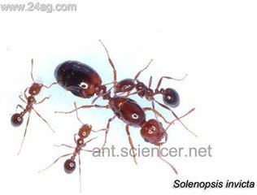
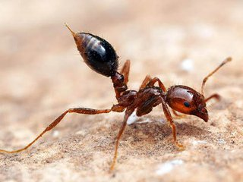
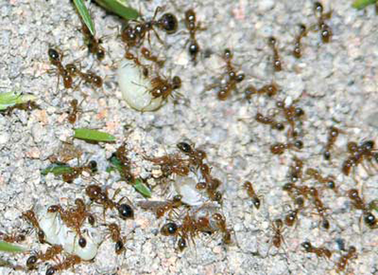

Slide 16
这一组基因构成了一个基因簇含600多个基因（13Mb）。它们紧密连锁，形成“超级基因”（supergene）。该“超级基因”区在传递过程中不会发生重组，推测是一个9Mb的倒位抑制重组发生。人们将该基因簇所在的那条染色体称为“社会染色体”（social chromosome）。这种“社会染色体”存在两种形式，SB（social B）和Sb（social b），分别对应红火蚁的两种社会类型。工蚁全部为SB/SB纯合体的红火蚁群只接受一只SB/SB的蚁后，成为“单蚁后群”；如果群体中兼有SB/SB和SB/Sb的工蚁，则这个群体就能接受多只蚁后（但是只接受SB/Sb基因型的蚁后），成为“多蚁后群”。

Slide 17
18.5 鼠类掘洞行为的遗传基础
18.5.1 鼠类的掘洞行为
掘洞筑巢是保证啮齿类动物野外生存的一种重要行为。
20世纪 80年代人们研究白足鼠属动物的掘洞筑巢行为发现： 该属中的不同物种营造的洞穴有明显差异。
沙滩鼠（撂荒地鼠）（Peromyscus polionotus）生活在美国东南部区域裸露的海岸沙丘地带，无躲避捕食者的天然屏障，它们具营造复杂的双通道洞穴的行为。沙滩鼠的洞穴一般位于地下40∼80cm处，直径约12cm，其一端有一个长长的入巢通道与入口相连，另一端还连接着一个封闭的逃生通道，通道末端距地表2∼3cm，没有开口。
另一个物种北美鹿鼠（P.maniculatus）则生活在植被茂盛的区域，易于隐蔽，它们营造的巢穴就较为简陋，只有一个较短的入巢通道，缺乏逃生通道［图18-3（a）］。

Slide 18
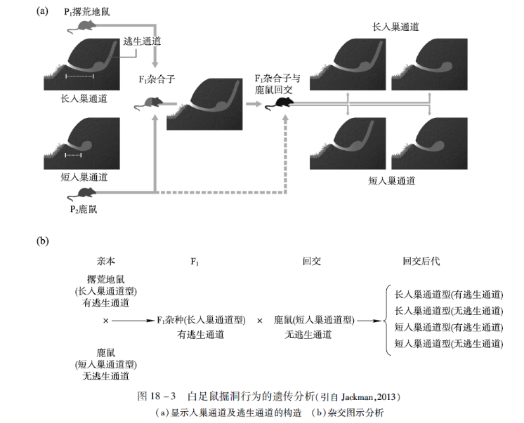

Slide 19
18.5.2 基因与鼠类掘洞行为
上述两种白足鼠在生活环境和筑巢行为上存在差异，其亲缘关系较近，可以杂交，并产生可育后代。其杂交后代（F₁）营造的洞穴非常类似于沙滩鼠，有较长的入巢通道和一个逃生通道，说明沙滩鼠的筑巢行为是显性的［图18-3（a）］。将F₁与北美鹿鼠亲本回交，回交后代的筑巢行为发生了分离，可粗略地分为4种洞穴，分别是长、短入巢通道和有、无逃生通道的两两组合［图18-3（b）］。
最近的QTL分析结果将调控入巢通道长度的基因定位在白足鼠基因组的3个区域，分别位于1号、2号和20号染色体上，而决定逃生通道有无的基因则只涉及位于5号染色体的一个区域，研究发现每个调控入巢通道长度的染色体区域对入巢通道的平均长度会造成3cm的差异。行为遗传学家们正在进一步分析染色体每一个区域中究竟是一个还是多个基因在起作用。

Slide 20
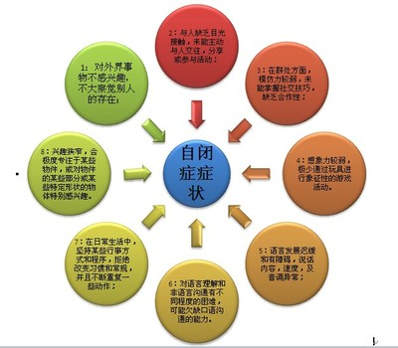

Slide 21
18.6 人类行为的遗传基础
18.6.1 人类的行为与相关疾病
基因对人类自身行为的控制作用始终是行为遗传学研究的一个重要领域。
例如：孤独症（autism，即自闭症）是一种人际交往障碍性疾病，患者在认知、语言以及人际沟通等方面存在缺陷。其特征是漠视情感、拒绝交流、语言发育迟滞、喜欢独处、行为重复刻板以及活动兴趣范围的显著局限性，一般在3岁以前就会表现出来。
由于有不少疾病都涉及与自闭症类似的症状，目前人们将与自闭相关的疾病合称为自闭症系列障碍（autism spectrum disorder，ASD），也可视为一种广义的自闭症。ASD患者除了有上述的1～3种核心症状外，还会表现出一些其他相关症状，如消化系统、免疫系统、感觉系统等方面的异常，造成ASD患者出现千奇百怪的异常行为。

Slide 22
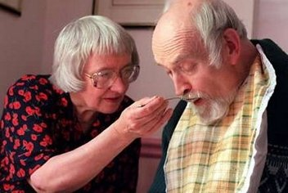
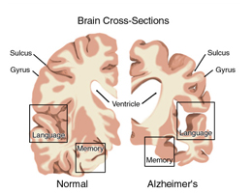
例：阿尔茨海默病（Alzheimer disease ）又称老年前期痴呆患者逐渐地丧失记忆和智力，健忘和不辨方向。研究表明患者的脑明显地丧失神经元，并有老年斑的积累。这是淀粉样β蛋白肽的沉积和胞体内的神经纤维缠绕造成的损伤。

Slide 23
18.6.2 基因与人类行为的相关疾病
目前预测有400～1000个基因与ASD相关，但迄今仅鉴定了其中很小的一部分，包括CHD8、GRIN2B、SCN2A等。从患者体内鉴定出相关基因的多种突变，或基因拷贝数变异；有的则仅出现单碱基的改变；有的突变是在患者体内“从头”发生的，有的则是从父母遗传下来的；有的ASD来自生殖细胞突变，有的则源于体细胞突变，仅影响到大脑中的某些神经元。
某些基因发生突变为什么会影响患者的人际交流能力？对轴突蛋白和神经连接蛋白的研究解释了这一问题。这两种蛋白质作为跨膜蛋白定位于神经细胞表面，轴突蛋白位于突触前膜，神经连接蛋白则位于突触后膜，轴突蛋白是神经连接蛋白的受体。

Slide 24
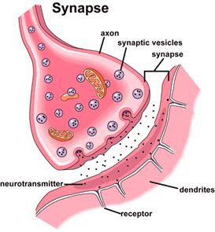
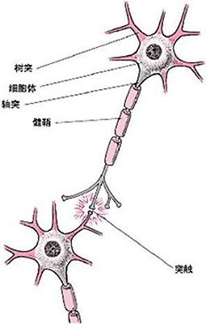
例如：哺乳动物中3个基因编码轴突蛋白，每个基因可以通过不同的启动子和可变剪接产生几千种mRNA和蛋白质亚型。轴突蛋白和神经连接蛋白的结合使它们建立起突触联系，并通过神经递质传递神经信号。基因突变可导致其蛋白质产物结构异常，从而破坏两个蛋白质之间的相互作用，最终抑制神经递质在两个神经元之间的传递，破坏它们之间的联系，从而影响神经活动的正常进行。

Slide 25
18.7 人类的行为紊乱与疾病的遗传基础
18.7.1 人类简单行为紊乱与相关疾病的遗传基础
人类的行为紊乱与相关疾病的发生密切相关，两者互为因果，症状多种多样。仅以人类和动物的睡眠为例概述睡眠的遗传基础及其相关的人类疾病。
睡眠被称为“一种功能不明但至关重要的行为”。多数动物近1/3的时间在睡眠，如果剥夺动物的睡眠，将会导致相关疾病以致死亡。
睡眠的很多特征与基因相关。
1999年报道了第一个跟睡眠有关的基因，编码一种称为下丘脑泌素（hypocretin）的神经肽。该基因突变可导致狗表现嗜眠症。人们研究发现该基因与之前发现的控制摄食的基因orexin是同一个基因。

Slide 26
hypocretin/orexin基因能够在大脑的不同区域的神经元中表达，因而能够控制睡眠和摄食两种不同的行为。
在人类中陆续发现了多个与嗜眠症相关的基因。这种疾病可导致患者每天多次突然进入睡眠状态，还会引起睡眠瘫痪或麻痹症状，患者从睡眠中醒来后会有几分钟的时间无法活动。
睡眠是动物的昼夜节律（circadian rhythm），又称为睡眠-苏醒周期，由位于大脑视交叉上核中的两个神经核团中“昼夜节律器” 的细胞控制。这些细胞中有一类称为“生物钟”（bioclock）的特殊基因，如period1基因，它的表达受到外界环境中光或黑暗的调节，从而使生物体自身的睡眠-苏醒周期能够和外界环境的昼夜周期相协调。

Slide 27
发光菌的发光，植物的光合作用，动物的摄食，躯体活动，睡眠和觉醒等行为显示昼夜节律。人体生理功能，学习与记忆能力、情绪、工作效率等也有明显的昼夜节律波动。昼夜节律与人类的活动关系密切。生理节律遭扰乱，会导致食欲下降、工作效 率降低、事故增多;施用药物时间不同，疗效也不相同;毒物作用时间不同，其毒性表现也不一样;肿瘤细胞对X射线的敏感性也有昼夜差别。

Slide 28
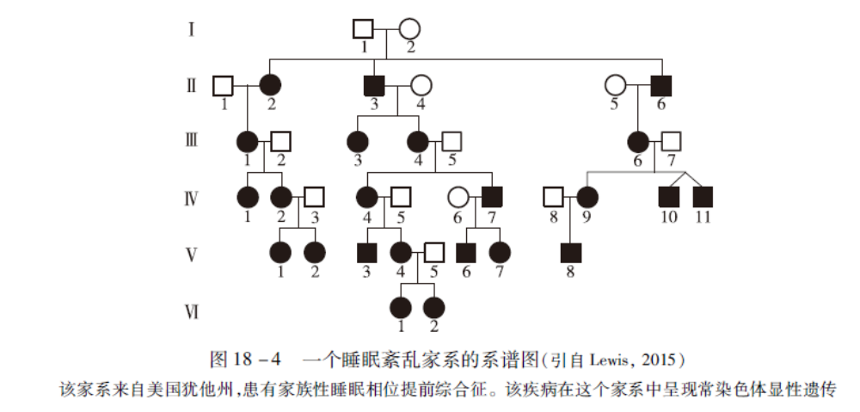
若该基因某一个特定位点的单碱基突变就能够扰乱睡眠-苏醒周期与日出和日落周期的同步性，这样的患者往往会在每天19∶30就入睡，次日凌晨4∶30则会突然苏醒。这种疾病称为家族性睡眠相位提前综合征（familial advanced sleep phase syndrome）（图18-4）。

Slide 29
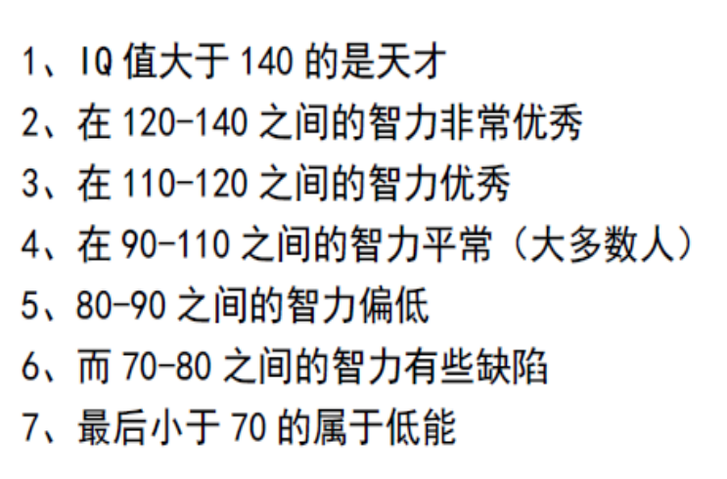
18.7.2 人类复杂行为紊乱与相关疾病的遗传基础
人类大多数行为紊乱都属于多基因控制的疾病，属于数量性状的遗传方式。
（1）智力与智力缺陷
智力是一种典型的复杂行为，受到多种遗传与环境因素的影响。
智力涵盖诸多能力：包括推理、学习、记忆、创造等。
智商（intelligence quotient，IQ）测试是目前被认可的一种量化评估人类智力的方法。
智力水平可分为7个等级：

Slide 30
例如：唐氏综合征（Down syndrome）
脆性X染色体综合征（fragile X syndrome）
研究得相对较为清楚的两种由遗传决定的人类智力缺陷疾病
唐氏综合征（21-三体）患者IQ值只为25∼50。
IQ得分不仅与遗传因素有关，同时还会受到生活环境和经历的影响。例如，贫穷、未完成学业、监禁、拥有非婚生子女等均能降低相关个体的IQ得分。
新的研究结果均显示，智力的遗传率为0.5 ∼ 0.8，表明遗传因素对于智力具有重要作用。有人估计至少有1000个基因影响大脑的发育与功能，并因而影响智力。
胎儿酒精综合征（fetal alcohol syndrome）则是一种常见的主要由环境因素引起的人类智力缺陷。
Notes:
胎儿酒精综合症(英文:Fetal alcohol syndrome，简称FAS)又称胎儿酒精症候群，是母亲在妊娠期间酗酒对胎儿所造成的永久出生缺陷，程度会按母亲喝酒的份量、频率及时间所影响。酒精会进入胎盘，并阻碍胎儿的成长及体重，造成独特的脸部小斑，破坏神经元及脑部结构，并引起体质、心智或行为等问题

Slide 31
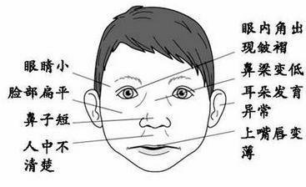
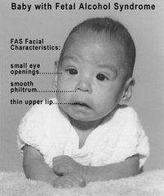
胎儿酒精综合症(Fetal alcohol syndrome，简称FAS)又称胎儿酒精症候群，是母亲在妊娠期间酗酒对胎儿所造成的永久出生缺陷，程度会按母亲喝酒的份量、频率及时间所影响。酒精会进入胎盘，并阻碍胎儿的成长及体重，造成独特的脸部小斑，破坏神经元及脑部结构，并引起体质、心智或行为等问题

Slide 32
（2）成瘾
药物成瘾（drug addiction，简称药瘾）是指即使知晓其中的危险，人们仍然会不由自主地寻找并服用某种药物。
药瘾的两个鲜明特征是对药物的耐受和依赖性：耐受是指随着时间的推移，患者需要服用更多的药物才能达到与以前相同的效果；依赖则是指一旦停药则会导致患者出现戒断症状。
成瘾是一种很难改变的行为，因为它对大脑造成了持久的改变。即使患者戒瘾多年，仍然存在复发的高风险。
使人类上瘾的药物大多来源于植物，例如可卡因、鸦片、四氢大麻醇等，这些药物与机体内的神经元受体结合。人类体内存在和这些药物相似的物质，如内啡肽（endorphin）和脑啡肽（enkephalin）是鸦片的类似物，缓解疼痛，具有镇痛作用，花生四烯酸乙醇酰胺是THC的类似物，能够与突触前神经元上的神经递质受体结合，从而调节大脑对外界刺激的反应程度。

Slide 33
双胞胎研究等实验证据表明，成瘾行为与遗传因素有密切关系，其遗传率可达0.4∼0.6。通过生物成像，人们找到了与药物成瘾相关的脑区。其中可卡因会引起伏隔核的改变，而酒精则主要影响前额叶皮层。药物成瘾相关的基因会对大脑的功能产生影响，其编码的蛋白质多为以下几种类型：产生神经递质的酶类、回收受体（从突触中清除多余的神经递质）、位于突触后膜上的受体、在突触后神经元中传递化学信号等。

Slide 34
人类的成瘾行为中还有一些常见的不良行为，例如嗜酒和吸烟。
据统计，全球每年有约3500万人尝试戒烟，但是最终只有7%的人戒成。为什么戒烟如此之难？这与尼古丁对人体的作用直接相关。人吸烟后在10s内尼古丁即可在人体内达到峰值，引发大脑细胞释放多巴胺，使人体产生愉悦的感觉；不过，多巴胺的释放在几分钟之内即会停止。因此，为了持续产生愉悦的感受，嗜烟者必须不断地吸烟。
在分子机制上，尼古丁是通过与人体内的尼古丁受体相结合起作用的。该受体在正常情况下应该与乙酰胆碱结合，由于尼古丁在分子结构上与乙酰胆碱类似，因此该受体也能够结合尼古丁。某些个体类型（基因型）的受体与尼古丁的结合能力很强，因此能够引发神经冲动，最终导致多巴胺的释放

Slide 35
尼古丁受体由五个不同的蛋白亚基构成，它们分别由不同的基因编码。这些基因分别存在不同的变异形式，不同的变异形式组合而成的受体对尼古丁的结合能力不同。如果其中的某两个亚基恰好由某些特定的变异类型编码（例如对尼古丁亲和力很强），那么，该个体就很有可能在仅仅吸了一支烟之后就会产生烟瘾。除了上瘾，吸烟对人类更大的危害是其致癌作用，特别是导致对肺癌的易感性。这是因为尼古丁受体也存在于某些类型的肺细胞中，它们在这些细胞中能够结合致癌物，包括尼古丁。

Slide 36
（3） 精神分裂症
精神分裂症（schizophrenia，SP）是精神病的一种，属于常见的行为障碍。许多这类患者会丧失正常的思维和自我感知能力，从而脱离现实、产生幻觉。
据统计，全球约有1%的人群患有精神分裂症，其中10%的患者选择以自杀的方式结束生命。精神分裂症是一种典型的难以分析的复杂行为疾病。
据估计，精神分裂症是一种多基因遗传病，其遗传率是0.8，显然该疾病的发生主要是遗传因子的调控，同时受到多种环境因素的影响。
如果一名正常的健康个体和精神分裂症患者生活在一起，并且在日常生活中刻意模仿患者，那么，这位健康人就很有可能会发展出精神分裂症的某些症状。其他环境因素还包括分娩并发症、新生儿缺氧、出生时感染疱疹病毒、营养不良、脑创伤等。

Slide 37
另外，孕期感染也是一个诱发因素。当孕妇感染了病毒之后，她的免疫系统就会产生细胞因子，这些细胞因子作用于胚胎或胎儿的大脑，引起炎症反应，从而对大脑的发育造成一定的影响。人们发现，有不少精神分裂症患者出生于冬天，特别是在流感流行的年份。检查20世纪五六十年代收集到的12000位孕妇的血样，发现孕妇血样中白介素-8（IL-8）的含量与子女患精神分裂症的可能性之间呈现正相关。
精神分裂症同时也受到表观遗传因素的影响。研究发现，某些精神分裂症患者前额叶皮层的甲基转移酶活性过高，造成过多的基因表达受到抑制。据此推测，在某个关键的特殊发育阶段，例如，当胎儿出生时，正是该个体第一次与外界环境发生接触的时期，如果这时甲基转移酶过度活跃，可能抑制了一些不该被抑制的基因的表达，从而对其后续的生长发育造成不可逆转的影响，最终导致精神分裂症的发生。

Slide 38
谢谢！
本章结束

Slide 39
关于遗传学复习考试
1、全面复习：基本概念、基本作图方法、
基本运算公式、基本解题方法
2、要求掌握：
1）、概率
2）、二项式展开
3）、AaBa x AaBa F₂表型比例、基因型比例
4）、多倍体配子（三倍体，四倍体）的产生及其比例
5）、重组频率＝重组合/(亲组合＋重组合)×100％
重组作图

Slide 40
6）、四分子分析：判断依据 PD>>NPD 连锁
Ra-b＝(1/2T+NPD)/(PD+NPD+T)×100％
基因与着丝粒的重组率=
或 F(着丝粒－基因)= ×100％
7）、共转化频率的计算：
Number of a⁺b⁺ cotransformants ×100％
total number of a⁺ transformants
8）、细菌：内基因子、外基因子，相反的重组子不成在
第二次分裂分离子囊数（或交换型子囊数）
×1/2×100
子囊总数
M_{Ⅱ}×1/2
M_{Ⅰ}+M_{Ⅱ}
重组型 （＋－）和（－＋）
Rf=
亲本型（＋＋）＋重组型

Slide 41
9）、共转化频率与图距的相互关系的数学表达式：
X=(1－d/L)³
10)、Hardy-Weinberg平衡：
（p+q）²＝ p²+ 2pq +q²
以及基因频率和基因型频率的估算
11）、近交系数的估算
12）、孟德尔遗传定理、连锁互换定理的运用
13）、Vp=V_{A}+V_{D}+V_{E}+V_{I}
广义遗传率（力）和狭义遗传率
14)、核外遗传与核内遗传的特点、关系
15）、遗传作图：请总结各种作图方法

Slide 42
3、题型：
1)、名词解释 30 分 (10个名词，每个3分)
2）、简答题 30分 （5个简答题，每个6分）
3）、计算、分析作图题 40分 （4个题：
每题各10分）
题目简单、覆盖面广、综合性强

